Slide 1
The GAME Engineers
#2 – Programmieren mit Java
- Übungen

Slide 2
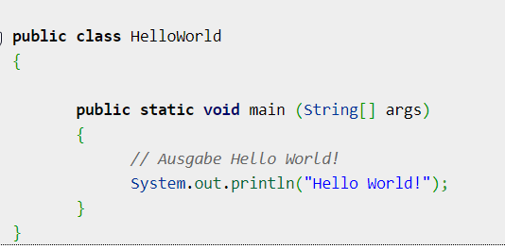


Erinnerung:
Umwandlung
→ In Java gleich,
aber anders ;)
Ausführung

Slide 3


Was ist Java?
Technologiepaket
Bestandteile:
  Programmiersprache Java
  Laufzeitumgebung JRE
  Entwicklungswerkzeug JDK

Slide 4
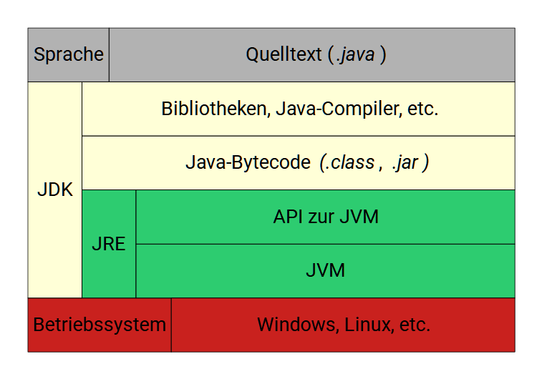
Java - Aufbau
Java SE

Slide 5
Was ist OpenJDK?
offizielle Open-Source Implementierung der Java SE
Neueste Java-Version: 14

Slide 6
Beispiel

Slide 7
Ende

